Slide 1
Расширяющееся дерево или Splay Tree

Slide 2
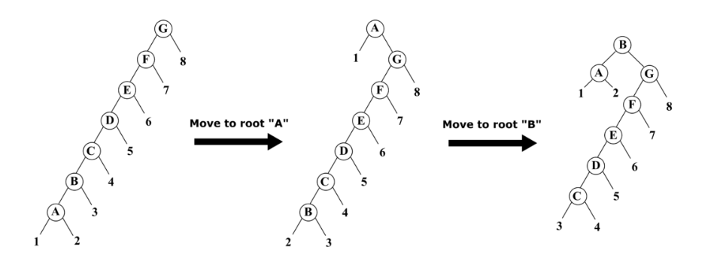
Общее
Сплей-дерево — это двоичное дерево поиска. Оно позволяет находить быстрее те данные, которые использовались недавно. Относится к разряду сливаемых деревьев. Сплей-дерево было придумано Робертом Тарьяном и Даниелем Слейтером в 19831983 году.
Для того, чтобы доступ к недавно найденным данным был быстрее, надо, чтобы эти данные находились ближе к корню. Этого мы можем добиться, используя различные эвристики:
Move to Root — совершает повороты вокруг ребра (x,p)(x,p), где x — найденная вершина, p — ее предок, пока x не окажется корнем дерева. Однако можно построить такую последовательность операций, что амортизированное время доступа к вершине будет O(n).
Splay — также совершает повороты, но чередует различные виды поворотов, благодаря чему достигается логарифмическая амортизированная оценка. Она будет подробно описана ниже.

Slide 3
Плюсы
Амортизированная сложность O(log⁡n)
Несмотря на то, что отдельные операции могут выполняться за O(n), в среднем (амортизированно) операции (вставка, поиск, удаление) работают за O(log⁡n).
Локальность (кэш-дружественность)
Часто используемые элементы оказываются ближе к корню, что ускоряет доступ к ним.
Отсутствие дополнительной памяти
В отличие от AVL или красно-черных деревьев, splay-дерево не хранит балансировочную информацию (высоту, цвет и т. д.).
Простота реализации
Не требует сложных алгоритмов балансировки, как в AVL или RB-деревьях.
Адаптивность
Автоматически подстраивается под паттерны доступа, ускоряя часто выполняемые операции.

Slide 4
Минусы
Не гарантирует мгновенную O(log⁡n) сложность
В худшем случае одна операция может занять O(n) (например, при последовательном доступе ко всем элементам).
Не подходит для реального времени (real-time systems)
Из-за непредсказуемости времени выполнения отдельных операций.
Неэффективность при параллельном доступе
Операция splay изменяет структуру дерева, что усложняет параллельные операции.
Меньшая предсказуемость, чем у строго балансированных деревьев
AVL и RB-деревья гарантируют O(log⁡n)O(logn) для каждой операции, а не только в среднем.

Slide 5
Splay Tree: структура и алгоритмы
Структура Splay-дерева
Как и обычное BST, splay-дерево хранит узлы с ключами, удовлетворя условию:
Левый потомок ≤ Родитель ≤ Правый потомок
Основные операции и алгоритм splay
Ключевая особенность splay-дерева — операция splay(x), которая перемещает узел x в корень (или ближайший к корню) с помощью серии поворотов (zig, zig-zig, zig-zag).
Zig
одиночный поворот
Zig-Zig
двойной поворот в одну сторону
Zig-Zag
двойной поворот в разные стороны

Slide 6
Zig
Zig (одиночный поворот)
Если x — ребенок корня → делаем обычный поворот.
Если x — левый ребенок y, делаем правый поворот, иначе — левый.
y x
/ \ → / \
x C A y
/ \ / \
A B B C

Slide 7
Zig-Zig
Zig-Zig (двойной поворот в одну сторону)
Если x и его родитель p — оба левые или оба правые дети.
Сначала поворот y относительно z, затем x относительно y.
z x
/ \ / \
y C → A y
/ \ / \
x D B z
/ \ / \
A B D C

Slide 8
Zig-Zag
Zig-Zag (двойной поворот в разные стороны)
Если x — левый ребенок, а p — правый (или наоборот).
Сначала x поднимается над y, затем над z.
z x
/ \ / \
y D → y z
/ \ / \
A x A D

Slide 9
Вывод о Splay Tree
Splay Tree — это саморегулирующаяся структура данных, которая автоматически перемещает часто используемые узлы ближе к корню, обеспечивая быстрый доступ к ним в последующих операциях.
Ключевые особенности:
Автоматическая балансировка
Амортизированная сложность O(log n)
Принцип локальности
Простота реализации
Недостатки:
Нет гарантии строгой сбалансированности — в худшем случае O(n).
Дополнительные накладные расходы на операции Splay.
Где применяется?
Кэширование (например, LRU-кэш).
Оптимизация доступа к часто используемым данным (файловые системы, базы данных).
Алгоритмы с повторяющимися запросами (например, сетевое кэширование).
Итог: Splay Tree — отличный выбор, когда важна адаптивность и скорость доступа к "горячим" данным, но не требуется строгая гарантия баланса.

Slide 10


